Slide 1

Instituto Tecnológico de Frontera Comalapa
Modalidad :Mixta
Materia: Administración de base de datos
Semestre: Sexto semestre
Especialidad: Ingeniería en Sistemas Computacionales.
Numero de control: 231260010
Nombre del alumno: Simone Belén López Ramírez
Nombre del docente:Ing.Francisco Javier Mingo Velásquez
Nombre del trabajo:3.2 Reporte de practica
Fecha de entrega:
Frontera Comalapa , Chiapas a 19 /05/2026

Slide 2
INTRODUCCIÓN
En este reporte de practica se llevó a cabo la revisión de una prueba de integración realizada al controlador de estudiantes dentro de un microservicio desarrollado con Spring Boot. Esta prueba tiene como propósito comprobar que el sistema pueda recibir y procesar correctamente una petición HTTP, simulando el registro de un estudiante mediante el endpoint correspondiente. Para esto se utiliza SpringBootTest, que permite cargar la configuración de la aplicación, y MockMvc, que ayuda a realizar peticiones desde el código sin necesidad de usar herramientas externas como Bruno o Postman.
Además, se emplea ObjectMapper para convertir la información del estudiante a formato JSON, ya que este es el formato que normalmente se envía en las peticiones REST. Con esta prueba se puede verificar que el controlador responda de manera correcta, que los datos enviados sean procesados adecuadamente y que la respuesta obtenida contenga la información esperada. Por lo tanto, esta actividad es importante porque permite comprobar que el controlador, la configuración de Spring Boot y la comunicación mediante JSON funcionen correctamente en conjunto.

Slide 3
JUSTIFICACION
En un microservicio, no solo es necesario que el código esté escrito, sino también verificar que los endpoints respondan de manera adecuada y que los datos enviados sean procesados correctamente.
Además, esta prueba ayuda a revisar que Spring Boot, MockMvc y ObjectMapper trabajen en conjunto para simular una petición real sin necesidad de utilizar herramientas externas como Bruno o Postman. Esto facilita la detección de errores antes de probar la aplicación de forma manual o antes de conectarla con un frontend.
Por ello, realizar esta prueba de integración es fundamental, ya que permite validar que el registro de estudiantes se ejecute correctamente, que la respuesta sea la esperada y que la información enviada en formato JSON se maneje de forma adecuada dentro del microservicio.

Slide 4
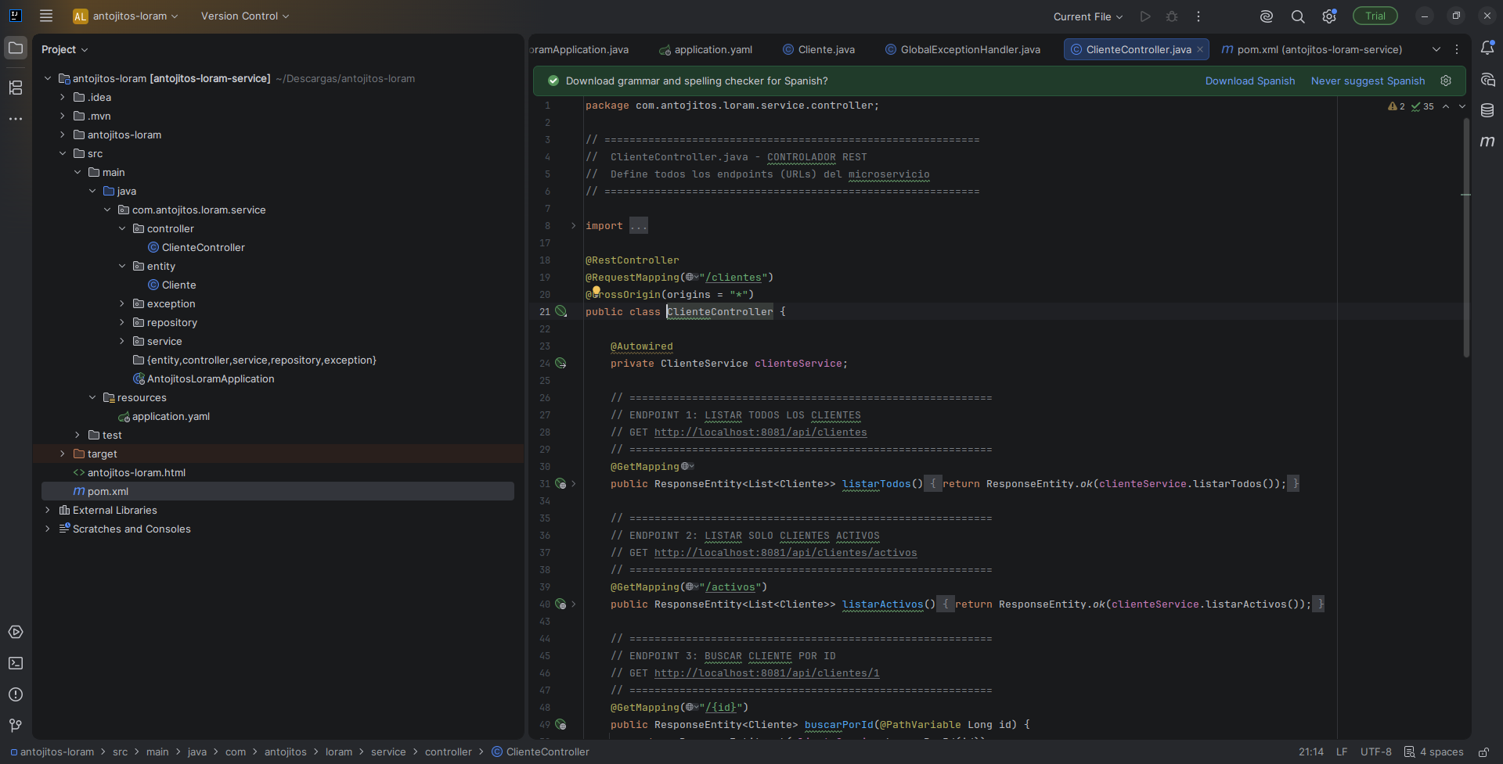
Este código corresponde al archivo ClienteController.java, el cual funciona como un controlador REST dentro del microservicio. Su objetivo principal es definir los endpoints o rutas que permiten realizar operaciones relacionadas con los clientes. En este controlador se usa @RestController para indicar que la clase responderá a peticiones HTTP, y @RequestMapping("/clientes") para establecer que todas las rutas empezarán con /clientes. Además, se utiliza @CrossOrigin(origins = "*") para permitir que el frontend pueda conectarse al backend sin problemas de acceso.
También se observa que se inyecta el servicio ClienteService mediante @Autowired, lo que permite que el controlador pueda llamar a los métodos encargados de manejar la lógica del negocio. En este caso, el controlador no realiza directamente las consultas a la base de datos, sino que recibe las peticiones del usuario y manda la información al servicio correspondiente.
CLIENTECONTROLLER

Slide 5
FUNCIONES:
1- Permite listar todos los clientes registrados en el sistema mediante el endpoint GET /clientes.
2- Permite consultar únicamente los clientes activos usando la ruta GET /clientes/activos.
3- Permite buscar un cliente específico por su ID mediante el endpoint GET /clientes/{id}.
4- El controlador recibe las solicitudes HTTP y devuelve respuestas usando ResponseEntity.
5- No contiene directamente la lógica de la base de datos, ya que esa parte se maneja desde ClienteService.
6- Sirve como conexión entre el frontend, como Angular, y el backend del microservicio.

Slide 6
Este código corresponde al archivo ClienteController.java, el cual forma parte del microservicio de clientes. Su función principal es trabajar como un controlador REST, es decir, se encarga de recibir las peticiones que llegan desde el navegador, Bruno, Postman o desde un frontend como Angular. Para esto se utiliza la anotación @RestController, que indica que esta clase va a responder solicitudes HTTP.
También se usa @RequestMapping("/clientes"), lo que significa que todos los endpoints de este controlador van a iniciar con la ruta /clientes. Además, con @CrossOrigin(origins = "*") se permite que otras aplicaciones puedan consumir este microservicio sin problemas de conexión. En el código también se observa que se manda llamar a ClienteService, el cual contiene la lógica del sistema, por lo que el controlador solo recibe la solicitud y devuelve la respuesta correspondiente.

Slide 7
Este código corresponde al archivo EstudianteControllerTest.java, el cual se encarga de realizar una prueba de integración dentro del microservicio de estudiantes. A diferencia de una prueba unitaria, aquí se carga una parte más completa de la aplicación para comprobar que el controlador funcione correctamente al recibir peticiones HTTP.
En la imagen se observa el uso de @SpringBootTest, que permite iniciar el contexto de Spring Boot, y @AutoConfigureMockMvc, que habilita el uso de MockMvc para simular peticiones reales hacia los endpoints del controlador. Esto permite probar rutas como si se estuvieran usando desde Bruno, Postman o desde un frontend, pero sin levantar el servidor manualmente.
También se utiliza ObjectMapper, el cual sirve para convertir los datos del estudiante a formato JSON. En este caso, la prueba crea un objeto Estudiante con datos como nombre, edad, teléfono, correo y dirección. Después, con mockMvc.perform(post("/estudiantes")), se simula una petición POST para registrar un estudiante en el sistema.

Slide 8
CONCLUSION
En esta prueba de integración fue importante porque permitió comprobar que el controlador de estudiantes funciona correctamente al recibir una petición HTTP de tipo POST. A través de SpringBootTest y MockMvc se pudo simular el registro de un estudiante sin necesidad de utilizar herramientas externas como Bruno o Postman.
Además, esta actividad ayudó a verificar que los datos enviados en formato JSON fueran procesados de manera correcta y que la respuesta del sistema coincidiera con lo esperado. Esto permite confirmar que el controlador, la configuración de Spring Boot y la comunicación con los endpoints trabajan correctamente en conjunto.
Por lo tanto, esta prueba es útil para detectar posibles errores antes de ejecutar la aplicación en un entorno real.

